Slide 1
WISATA LAMPUNG
(Mobile Computing)
Wellica Gustia Putri (1715061014)
Yolanda Cici Aprilia (1755061003)

Slide 2
Wisata Lampung
Wisata Lampung merupakan sebuah aplikasi yang memberikan informasi mengenai wisata apa saja yang ada di provinsi Lampung. Pada aplikasi ini menampilkan dashboard berupa list berbagai macam wisata yang ada pada provinsi Lampung. List pada aplikasi ini menampilkan gambar beserta nama tempat wisata. Ketika pengguna mengklik salah satu dari list tersebut maka akan tampil gambar yang lebih besar, nama tempat beserta deskripsi dari masing masing tempat wisata.

Slide 3
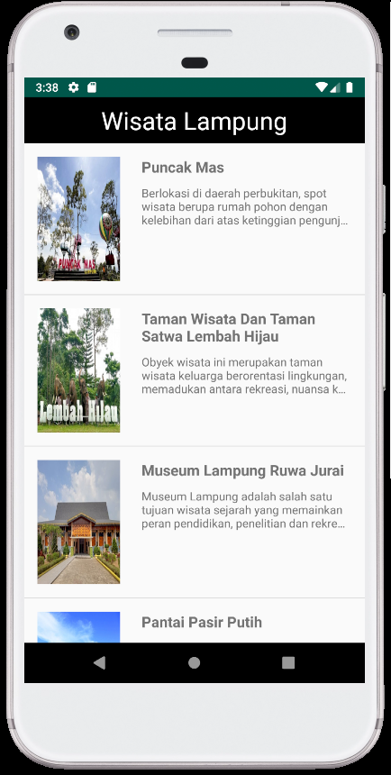
Fitur dalam Wisata Lampung
Dashboard awal
Scrolldown berbagai tempat daerah
Detail Wisata Lampung
Menampilkan gambar beserta deskripsi pada detail

Slide 4
Dashboard Wisata Lampung
Pada Dashboard terdapat list nama nama tempat wisata. Terdapat gambar, nama tempat wisata beserta penjelasan tingkat.

Slide 5
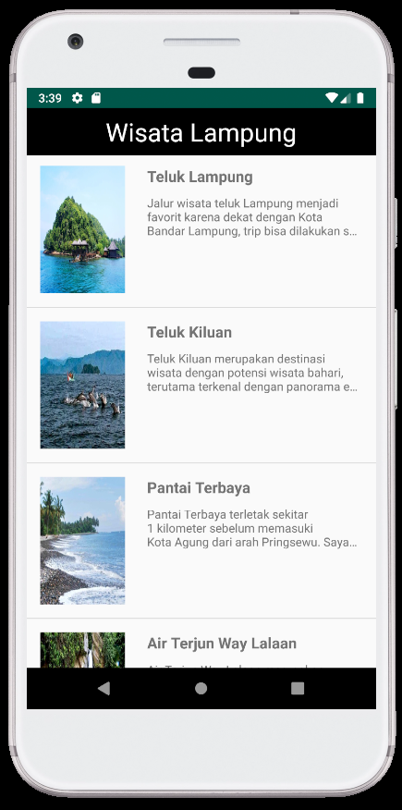
Beberapa Wisata Lampung
Pada tampilan ini dashboard dapat di scrolldown. Sehingga akan tampil nama nama tempat wisata yang ada pada Provinsi Lampung

Slide 6
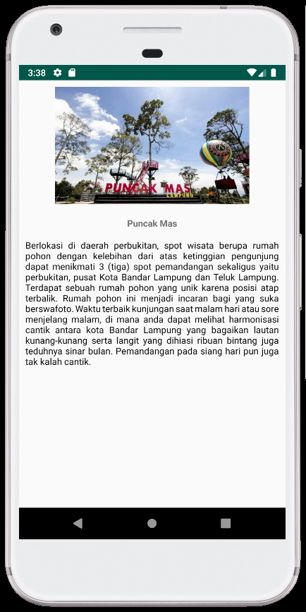
Fitur Detail Wisata Lampung
Berikut adalah tampilan detail dari salah satu tempat wisata yang ada pada aplikasi ini. Pada detail ini terdapat gambar, nama tempat beserta deskripsi dari tempat wisata tersebut.

Slide 7
Terimakasih

